Slide 1
Laravel 모듈 개발 기획안
2021.03.16 현수룡 연구원

Slide 2
모듈 개발 계획
그룹웨어에 필요한 기능 위주로 우선순위 순으로 구현 예정
전체적인 구조(DB, 클래스 다이어그램, 소스 등)는 표준프레임워크 참고하여 구현 예정
개발 환경
Laravel8(php) + Jetstream(sanctum)
MySQL – Database
Tailwind CSS – CSS Framework
Jetstream : 로그인, 등록 기능 제공하는 Laravel 공식패키지
Tailwind CSS : Jetstream에 적용되어 있는 CSS Framework

Slide 3
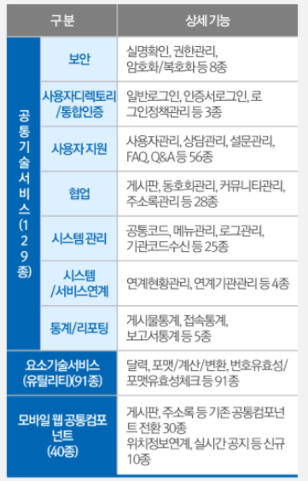
모듈 목록
모듈 목록
우선순위 선정
1.사용자
2.게시판
3.일정관리
인증
권한
게시판 관리
댓글 관리
캘린더
4.메일
5.주소록
6.전자결재
솔루션 연동
주소록 관리
7.통계
모듈 기능 추가
1주에 1모듈 완성 목표

Slide 4
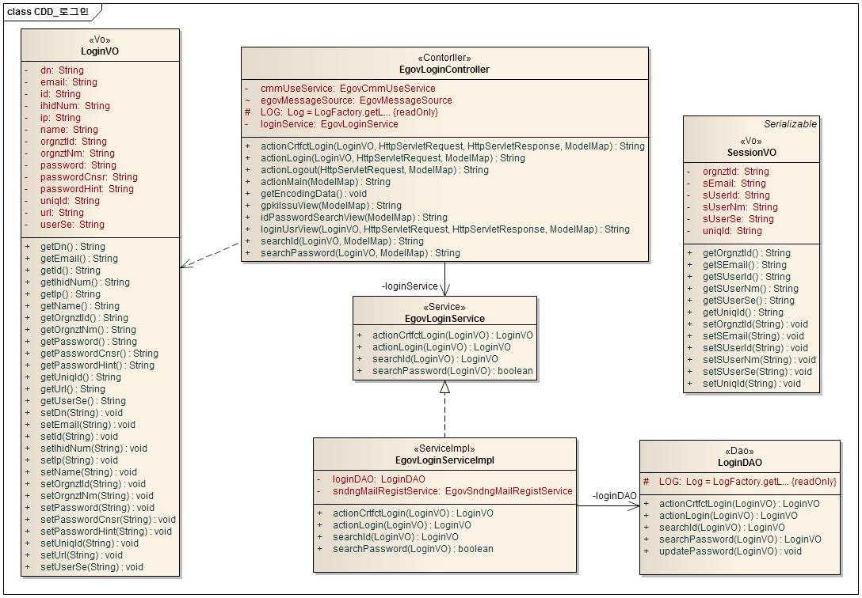
표준프레임워크 가이드 참조
로그인 관리 클래스 다이어그램 (예)
https://www.egovframe.go.kr/wiki/doku.php?id=egovframework:com:v3.9:uat:일반로그인

Slide 5
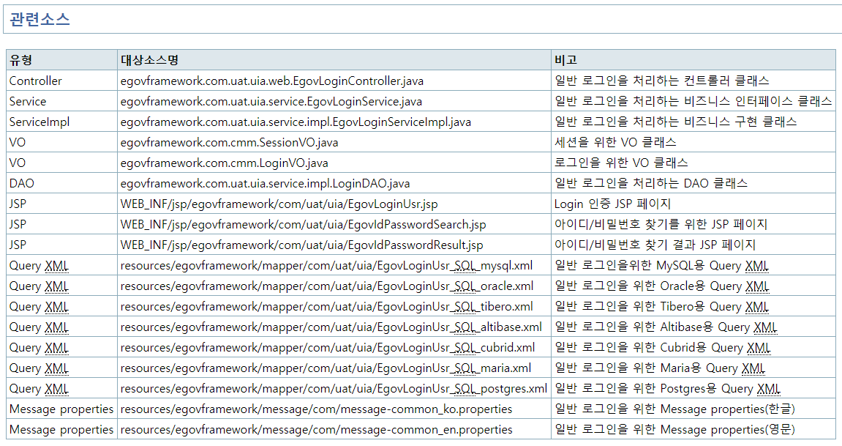
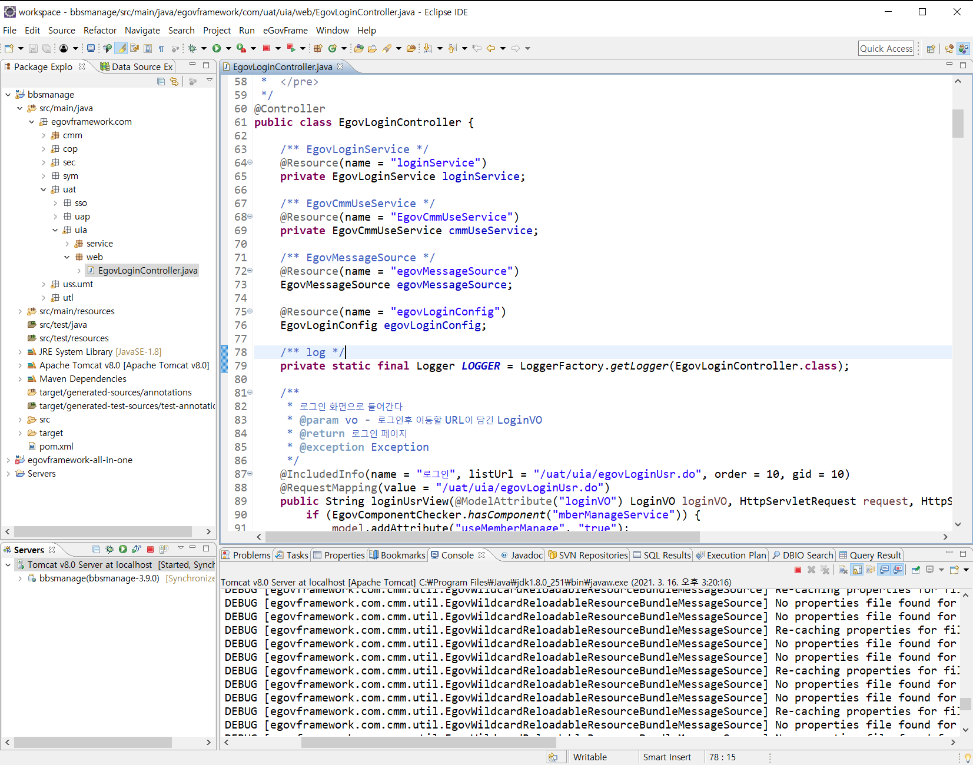
표준프레임워크 가이드 참조
로그인 관리 관련소스 목록
https://www.egovframe.go.kr/wiki/doku.php?id=egovframework:com:v3.9:uat:일반로그인

Slide 6
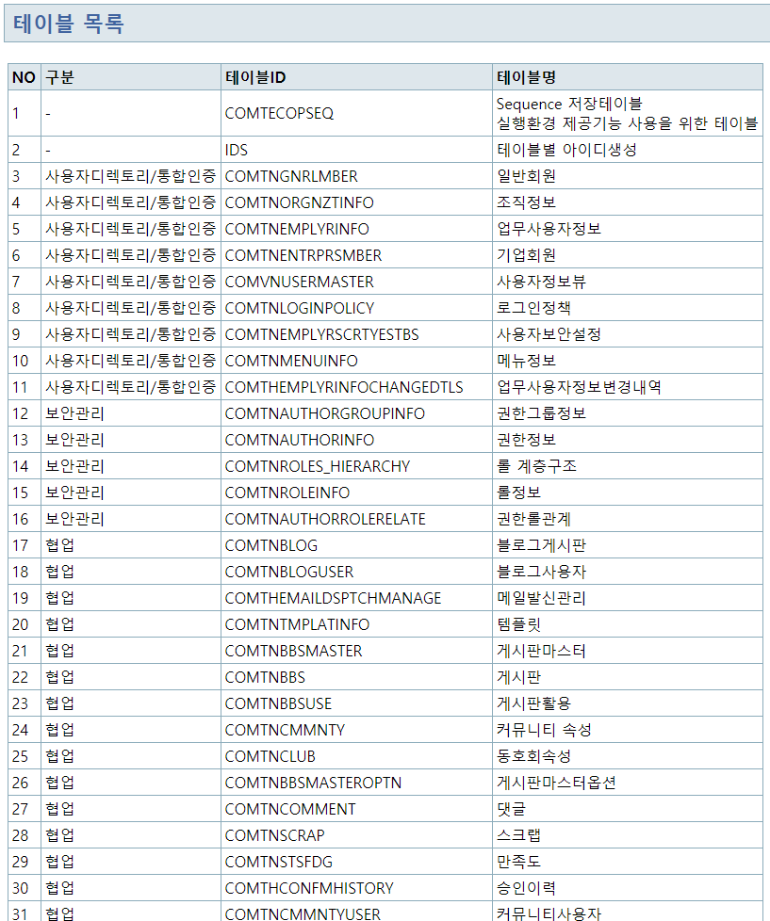
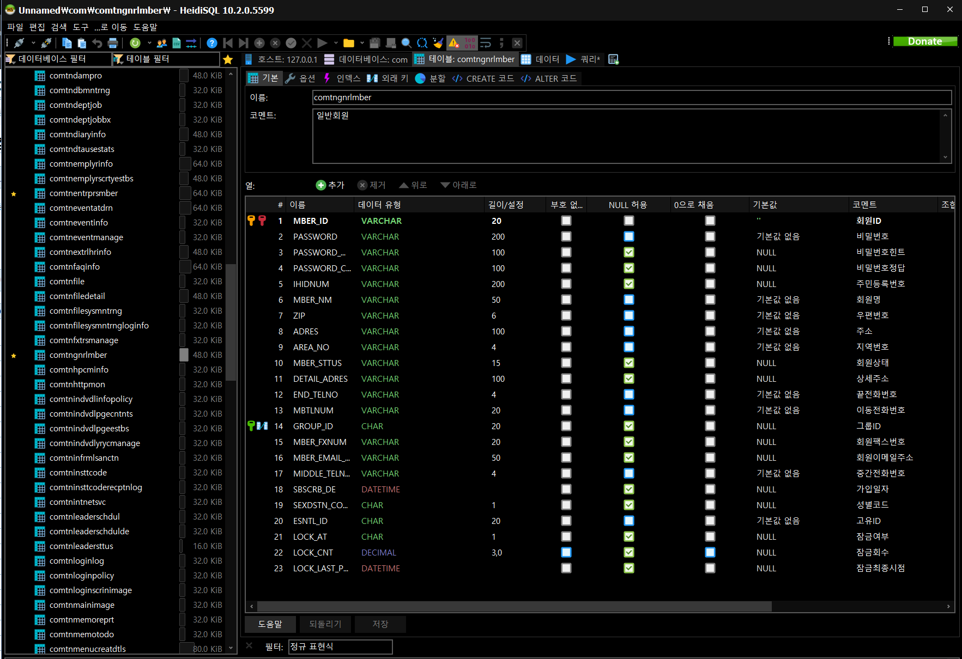
표준프레임워크 가이드 참조
데이터베이스 구조
https://www.egovframe.go.kr/wiki/doku.php?id=egovframework:com:v3.9:init_table

